Slide 1
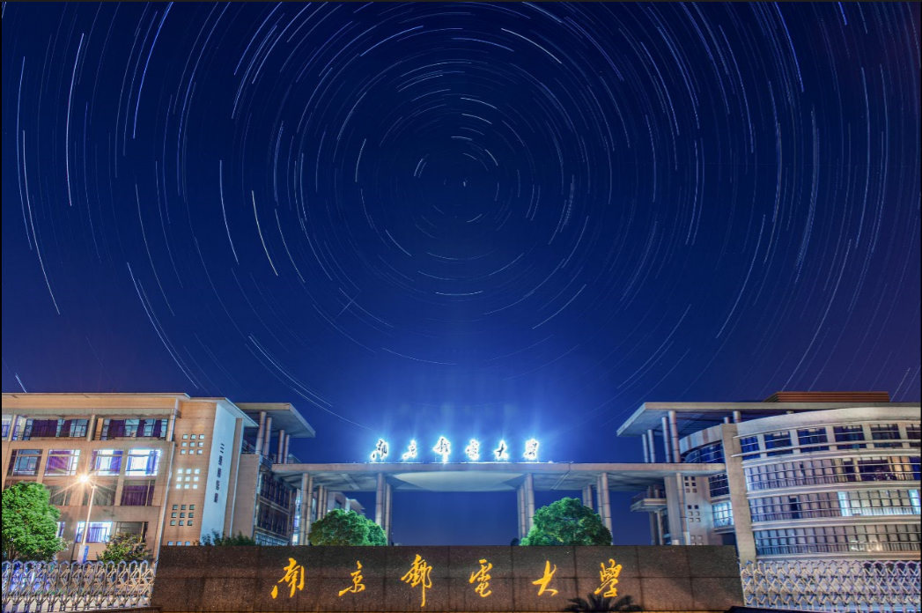


基于Python的学生考勤管理系统的设计与实现
答辩人：薛伟东
导师：毛燕琴
答辩日期：2020.6.7

Slide 2
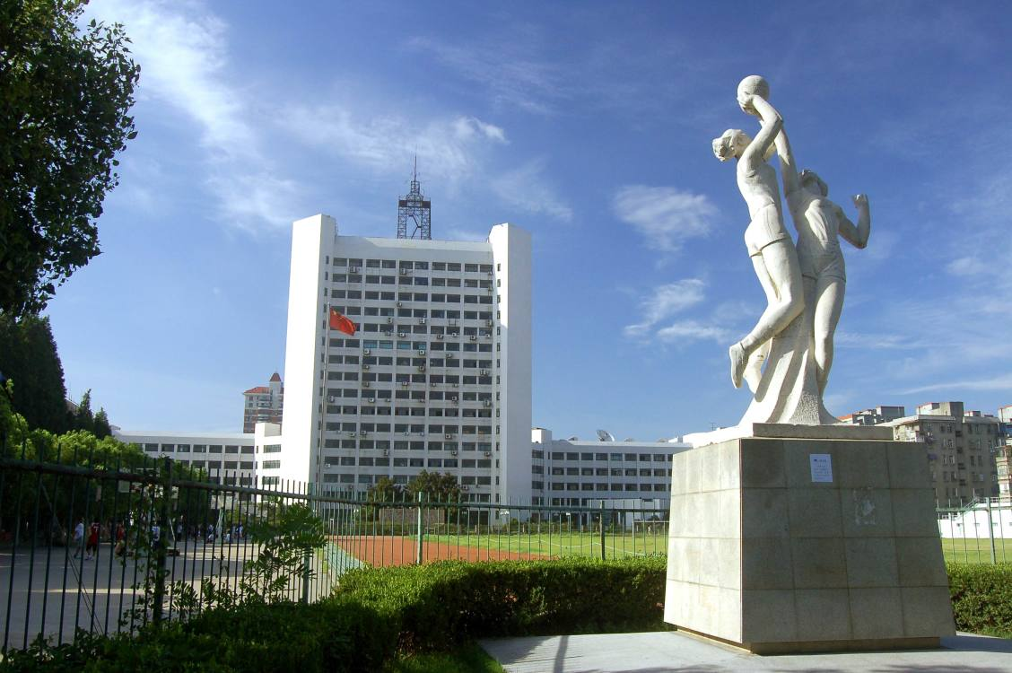


PPT模板：www.1ppt.com/moban/ PPT素材：www.1ppt.com/sucai/
PPT背景：www.1ppt.com/beijing/ PPT图表：www.1ppt.com/tubiao/
PPT下载：www.1ppt.com/xiazai/ PPT教程： www.1ppt.com/powerpoint/
资料下载：www.1ppt.com/ziliao/ 范文下载：www.1ppt.com/fanwen/
试卷下载：www.1ppt.com/shiti/ 教案下载：www.1ppt.com/jiaoan/
PPT论坛：www.1ppt.cn PPT课件：www.1ppt.com/kejian/
语文课件：www.1ppt.com/kejian/yuwen/ 数学课件：www.1ppt.com/kejian/shuxue/
英语课件：www.1ppt.com/kejian/yingyu/ 美术课件：www.1ppt.com/kejian/meishu/
科学课件：www.1ppt.com/kejian/kexue/ 物理课件：www.1ppt.com/kejian/wuli/
化学课件：www.1ppt.com/kejian/huaxue/ 生物课件：www.1ppt.com/kejian/shengwu/
地理课件：www.1ppt.com/kejian/dili/ 历史课件：www.1ppt.com/kejian/lishi/
目 录
01
课题背景与应用价值
02
功能分析与总体设计
03
功能演示
04
总结与展望

Slide 3
1
课题背景与应用价值

Slide 4


课题背景与应用价值
课题背景，传统的考勤方式具有的缺点：
1）存在代签到，漏签到的现象
2）耗费人力，财力和时间
应用价值，电子化考勤方式具有的优点：
1）杜绝代签到和漏签到现象
2）节省人力，财力和时间
3）无纸化考勤，更加环保

Slide 5
2
功能分析与总体设计

Slide 6
功能需求
学生用户：登录、签到、请假和查询出勤记录功能；
老师用户：登录、准假、查询和修改出勤记录、获取统计出勤记录文件功能；
管理员用户：登录、查询和修改学生用户信息和教师用户信息的功能。

Slide 7
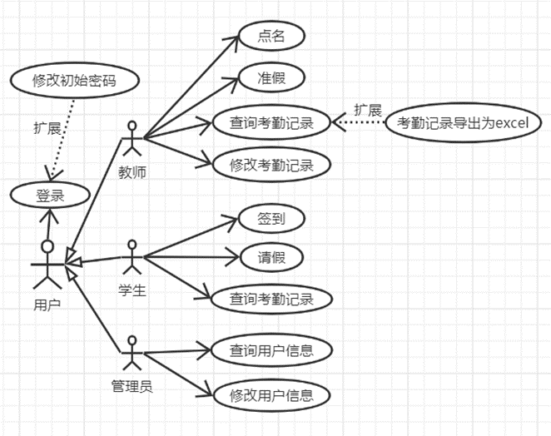
系统用例图

Slide 8
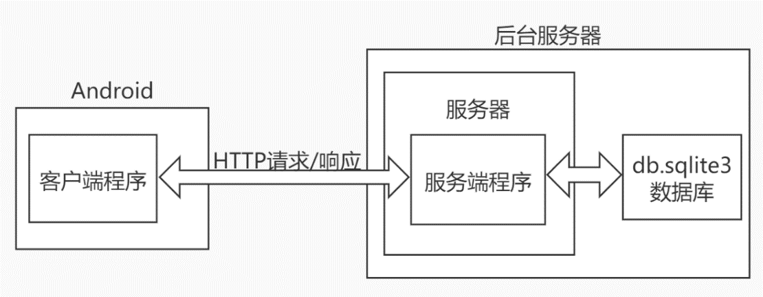
系统架构图

Slide 9
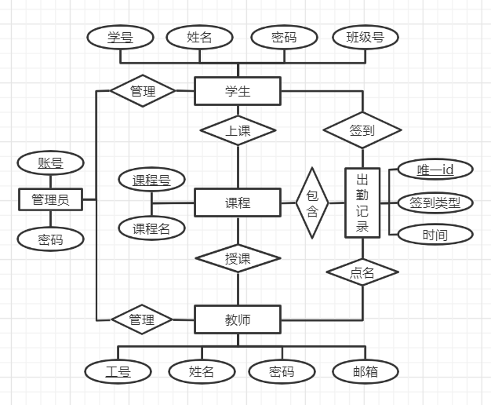
数据库E-R图

Slide 10
3
功能演示

Slide 11
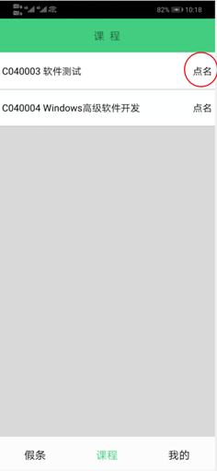
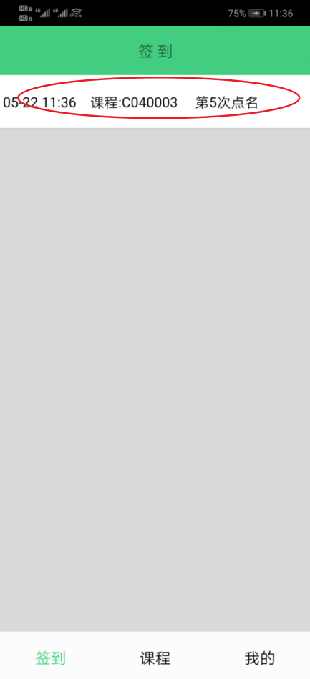
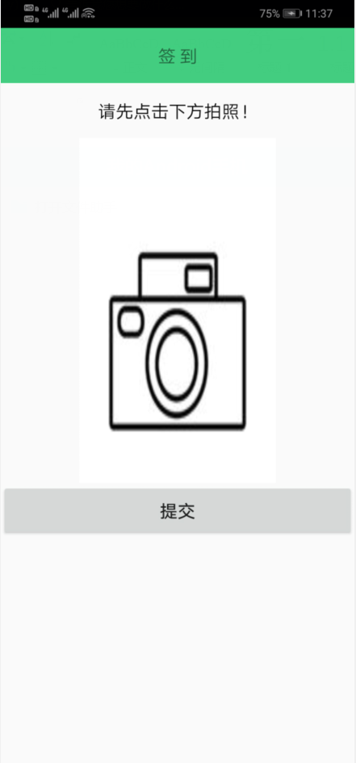
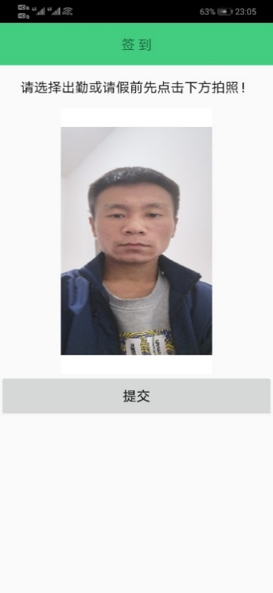
老师点名以及学生签到

Slide 12
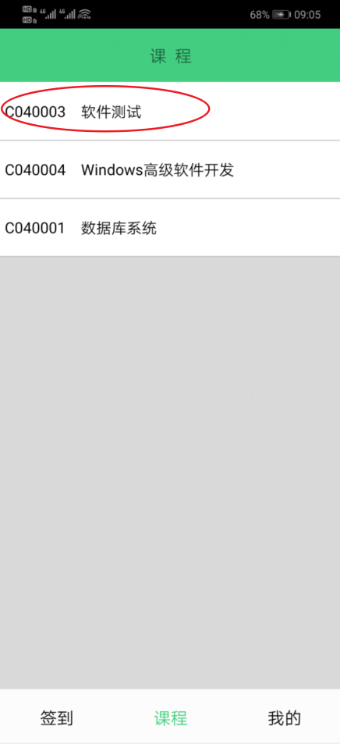
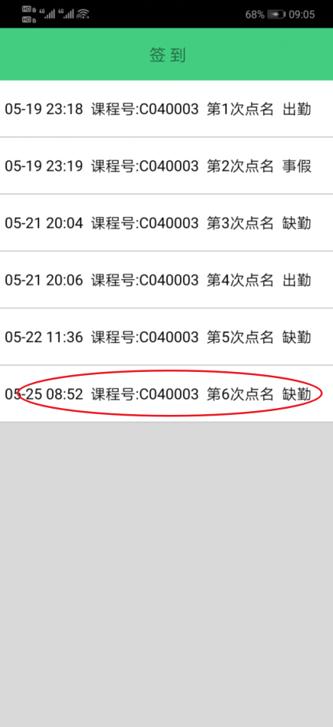
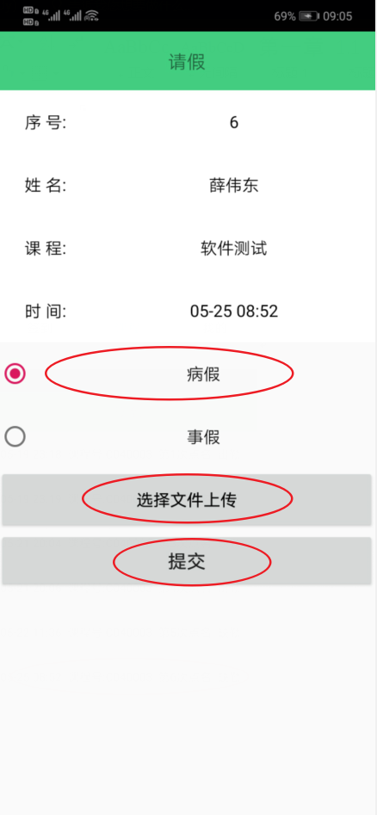
学生请假

Slide 13
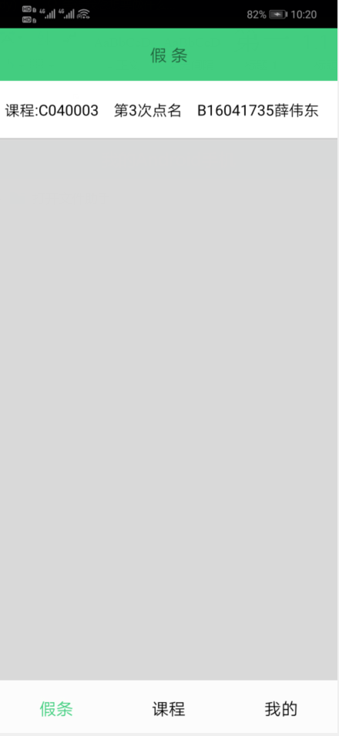
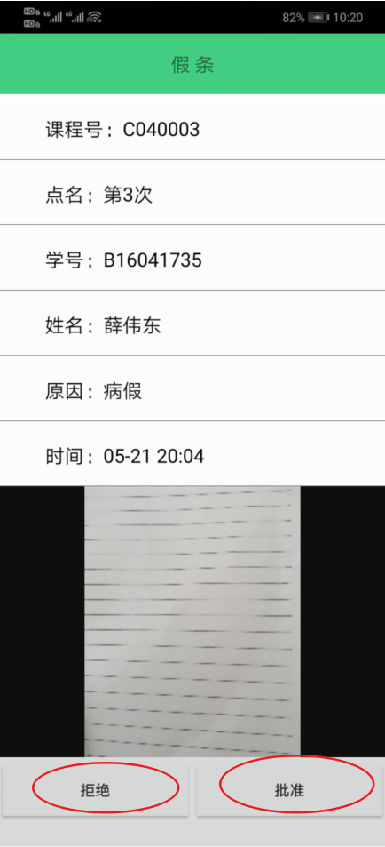
老师批准假条

Slide 14
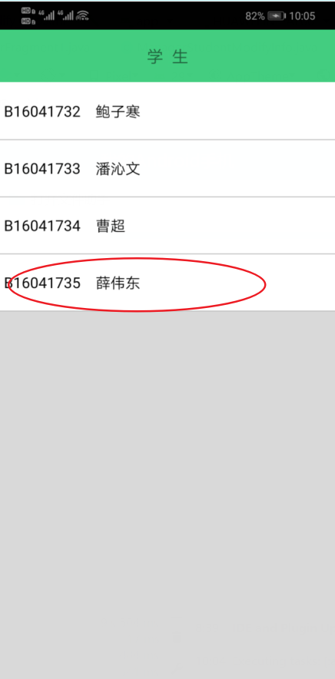
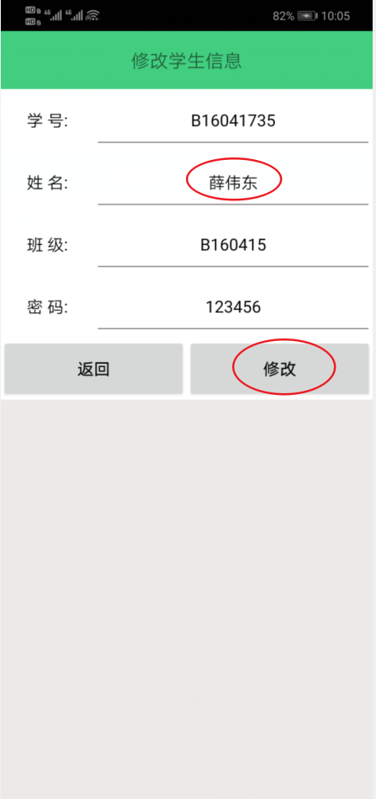
用户信息管理

Slide 15
4
总结与展望

Slide 16
总结
1）缓解了老师的课堂点名负担
2）提高了考勤记录采集的准确性
3）杜绝了代签到的行为
4）方便了考勤信息的导入其它系统

Slide 17
展望
1）添加获取位置信息的功能，保证签到者必须在上课的教室中才能签到
2）添加批量导入基础数据的接口（包含：学生个人信息和选课信息，教师个人信息和授课信息）

Slide 18



THANK YOU
FOR WATCHING

